Slide 1




TRƯỜNG TIỂU HỌC ……
CHÀO MỪNG QUÝ THẦY CÔ
VỀ DỰ GIỜ THĂM LỚP
Môn Tiếng Việt lớp 3
BÀI 3: Bạn mới (T1,2)
Giáo viên:
Lớp: 3

Slide 2
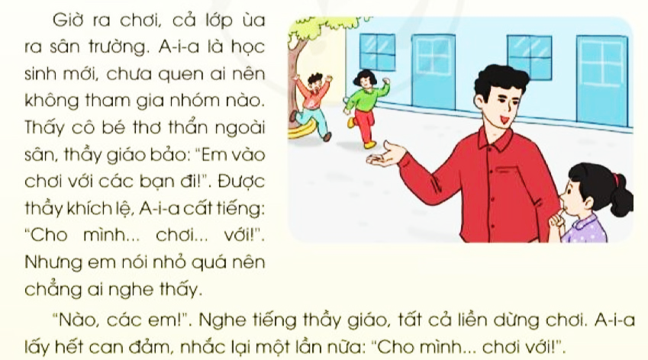

Slide 3
Thứ……ngày…..tháng…..năm…….
TIẾNG VIỆT
Bài 3: BẠN MỚI
1. Hướng dẫn đọc.
Đọc thành tiếng trôi chảy toàn bài. Giọng nhẹ nhàng, tình cảm. Nhấn giọng, gây ấn tượng với những từ ngữ gợi tả, gợi cảm. Giọng đọc chậm rãi ở câu cuối..
2. Chia đoạn.
+ Đoạn 1: Từ đầu đến nghe thấy
+ Đoạn 2: Tiếp theo cho đến lúng túng.
+ Đoạn 3: Tiếp theo cho đến hết bài.

Slide 4
Thứ……ngày…..tháng…..năm…….
TIẾNG VIỆT
Bài 3: BẠN MỚI
3. Luyện đọc và tìm hiểu bài.
a. Luyện đọc từ, câu
A-i-a, Tét-su-ô, khích lệ, nên, đến lượt, lúng túng, hành lang, thơ thẩn, một lần nữa, bức vẽ, xôn xao.
Thầy gọi A-i-a vào lớp, hỏi: "Em cho thầy xem bức tranh em mới vẽ được không? Các bạn nói là em vẽ đẹp lắm."
/
/
//
//
b. Giải nghĩa từ
- Thơ thẩn: đi lại một cách chậm rãi và lặng lẽ như đang quy nghĩ điều gì đó.
- Bàn tán: Trao đổi tự do với nhau về một việc nào đó.

Slide 5
Thứ……ngày…..tháng…..năm…….
TIẾNG VIỆT
Bài 1: NGÀY KHAI TRƯỜNG
Luyện đọc
Tìm hiểu bài
A-i-a, Tét-su-ô, khích lệ, nên, đến lượt, lúng túng, hành lang, thơ thẩn, một lần nữa, bức vẽ, xôn xao.
Câu 1: Vì sao trong giờ ra chơi, A-i-a không tham gia cùng nhóm nào?
Vì A-i-a là học sinh mới, chưa quen ai nên bạn không tham gia nhóm nào.
Câu 2: Những chi tiết nào cho thấy A-i-a rất rụt rè?
Thầy gọi A-i-a vào lớp,/ hỏi:/ "Em cho thầy xem bức tranh em mới vẽ được không? //Các bạn nói là em vẽ đẹp lắm.“ //
A-i-a không dám chủ động làm quen và tham gia trò chơi với các bạn; khi được thầy giáo khích lệ, A-i-a nói rất nhỏ; khi bị các bạn chê chậm, A-i-a càng lúng túng.

Slide 6
Thứ……ngày…..tháng…..năm…….
TIẾNG VIỆT
Bài 3: BẠN MỚI
Luyện đọc
Tìm hiểu bài
A-i-a, Tét-su-ô, khích lệ, nên, đến lượt, lúng túng, hành lang, thơ thẩn, một lần nữa, bức vẽ, xôn xao.
Câu 3: Thầy giáo đã giúp A-i-a tự tin bằng cách nào?
Thầy giáo gọi A-i-a lại, bảo A-i-a cho thầy xem tranh bạn ấy vẽ, khen A-i-a vẽ đẹp; treo tranh của bạn ấy lên tưởng để mọi người cùng xem.
Thầy gọi A-i-a vào lớp,/ hỏi:/ "Em cho thầy xem bức tranh em mới vẽ được không? //Các bạn nói là em vẽ đẹp lắm.“ //
Câu 4: Theo bạn, vì sao Tét-su-ô chủ động đến rủ A-i-a cùng chơi?
Tét-su-ô đã hiểu rằng không nên chê bai những người không giống mình.

Slide 7

Thứ……ngày…..tháng…..năm…….
TIẾNG VIỆT
Bài 3: BẠN MỚI
Luyện đọc
Tìm hiểu bài
A-i-a, Tét-su-ô, khích lệ, nên, đến lượt, lúng túng, hành lang, thơ thẩn, một lần nữa, bức vẽ, xôn xao.
NỘI DUNG
Mỗi một người có một điểm mạnh riêng mà người khác không có được, khi chơi với bạn nên hoà đồng và nhìn vào điểm mạnh của bạn để có thể học hỏi; không nên kì thị khi thấy bạn không giống mình.
Thầy gọi A-i-a vào lớp,/ hỏi:/ "Em cho thầy xem bức tranh em mới vẽ được không? //Các bạn nói là em vẽ đẹp lắm.“ //

Slide 8
Thứ……ngày…..tháng…..năm…….
TIẾNG VIỆT
Bài 3: BẠN MỚI
4. Luyện tập.
1. Trong câu “Em vào chơi với các bạn đi”, lời nói của nhân vật được đánh dấu bằng dấu câu nào?
Trong câu “Em vào chơi với các bạn đi”, lời nói của nhân vật được đặt trong dấu ngoặc kép.
2. Tìm thêm một câu là lời nói của nhân vật trong bài đọc trên. Dấu câu nào cho em biết đó là lời nói của nhân vật.
Lời của Tét-su-ô nói với A-i-a: "Ngày mai, cậu chơi đuổi bắt với chúng tớ nhé”. Dấu ngoặc kép cho biết đó là lời nói của nhân vật dấu.

Slide 9

XIN CHÂN THÀNH CẢM ƠN
QUÝ THẦY CÔ GIÁO VÀ CÁC EM
Notes:
9

